Slide 1
第六章
循环控制

Slide 2
本章要点
  循环的基本概念
  不同形式的循环控制
  多重循环问题

Slide 3
主要内容
6.1 概述
6.2 goto语句以及用goto语句构成循环
6.3 用while语句实现循环
6.4 用do-while语句实现循环
6.5 用for 语句实现循环
6.6 循环的嵌套
6.7 几种循环的比较
6.8 break语句continue和语句
6.9 程 序 举 例

Slide 4
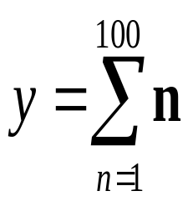
6.1 概述
什么是循环？
为什么要使用循环？
问题1：
问题2:求学生平均成绩 分数相加后除以课数
在许多问题中需要用到循环控制。循环结构是结构化程序设计的基本结构之一，它和顺序结构、选择结构共同作为各种复杂程序的基本构造单元。

Slide 5
6.2 goto语句以及用goto语句构成循环
goto语句——无条件转向语句
goto 语句标号；
语句标号用标识符表示，它的定名规则与变量名相同，即由字母、数字和下划线组成，其第一个字符必须为字母或下划线。
例如：goto label_1; 合法;
goto 123； 不合法.

Slide 6
6.2 goto语句以及用goto语句构成循环
结构化程序设计方法主张限制使用goto语句，因
为滥用goto语句将使程序流程无规律、可读性差。
一般来说，可以有两种用途：
(1) 与if语句一起构成循环结构；
(2) 从循环体中跳转到循环体外。
但是这种用法不符合结构化原则，一般不宜采用，只有在不得已时(例如能大大提高效率)才使用。

Slide 7

例6.1 用if语句和goto语句构成循环，求1到100的和
#include <cstdio> using namespace std; int main( )
{ int i， sum=0; i=1; x: if(i<=100)
{ sum=sum+i; i++; goto x;
} printf("%d\n″，sum); return 0;
}
运行结果：5050
说明：这里用的是“当型”循环结构，当满足“i<=100” 时执行花括弧内的循环体。

Slide 8
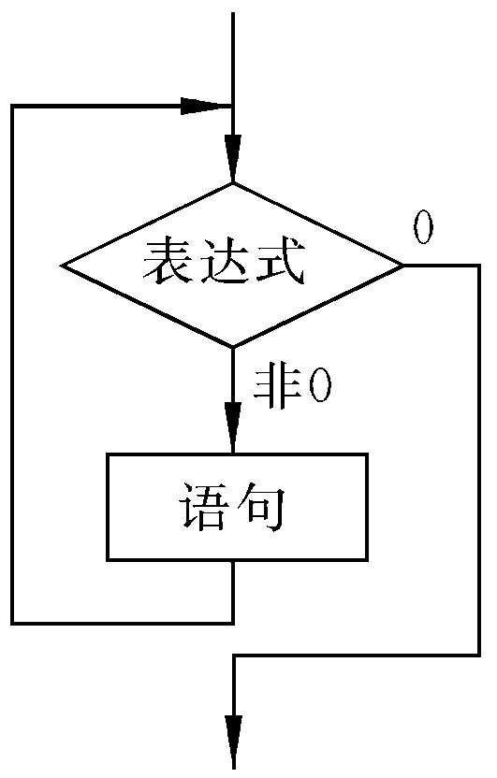
6.3 用while语句实现循环
while语句用来实现“当型”循环结构。
一般形式：
while (表达式)
语句;
当表达式为非0值时，执行while语句中的内嵌语句。其特点是:先判断表达式，后执行语句。

Slide 9
例6.2 求1到100的和
#include <cstdio>
#include <iostream> using namespace std; int main()
{ int i，sum=0; i=1; while (i<=100)
{ sum=sum+i; i++;
} printf(″%d\n″，sum); // cout << sum << endl; return 0;
}
运行结果：5050
说明：(1)循环体如果包含一个以上的语句，应该用花括弧括起来，以复合语句形式出现.(2)在循环体中应有使循环趋向于结束的语句
。

Slide 10
6.3 用while语句实现循环
注意：
循环体如果包含一个以上的语句，应该用花括弧括起来，以复合语句形式出现。
在循环体中应有使循环趋向于结束的语句。如果无此语句，则i的值始终不改变，循环永不结束。

Slide 11
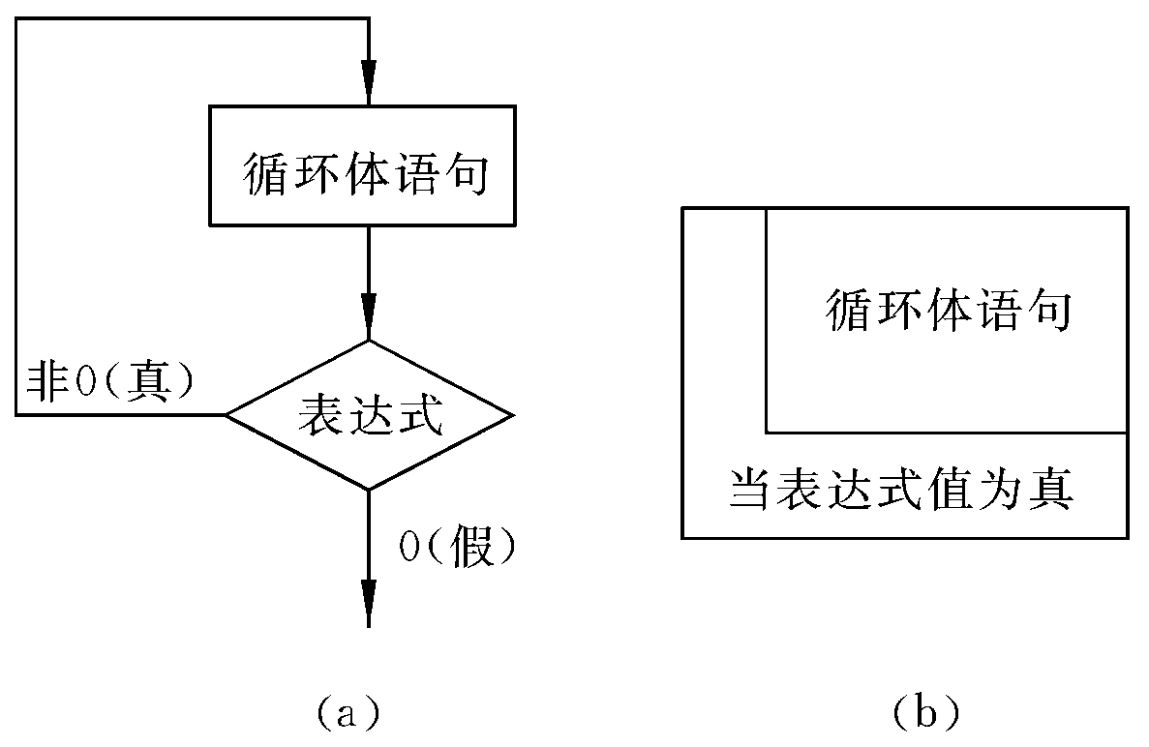
6.4 用do-while语句实现循环
do-while语句的特点:先执行循环体，然后判断循环条件是否成立。
一般形式: do
循环体语句
while (表达式)；
执行过程：先执行一次指定的循环体语句，然后判别表达式，当表达式的值为非零(“真”) 时，返回重新执行循环体语句，如此反复，直到表达式的值等于0为止，此时循环结束。

Slide 12
例6.3 求1到100的和
#include <cstdio>
#include <iostream> using namespace std; int main()
{ int i，sum=0; i=1; do { sum = sum + i; i++;
} while (i<=100); printf(“%d\n″，sum)； return 0;
}
运行结果：5050

Slide 13
6.4 用do-while语句实现循环
while语句和用do-while语句的比较:
在一般情况下，用while语句和用do-while语
句处理同一问题时，若二者的循环体部分是一
样的，它们的结果也一样。但是如果while后面
的表达式一开始就为假(0值)时，两种循环的结
果是不同的。

Slide 14
例6.4 while和do-while循环的比较
(1) #include <stdio.h> (2) #include <stdio.h> void main ( ) void main( )
{int sum=0，i; {int sum=0，i; scanf(“%d″，&i); scanf(”%d″，&i); while (i<=10) do
{sum=sum+I; { sum=sum+i; i++; i++;
} while (i<=10); printf(“sum=%d\\n″
，sum);
} printf(“sum=%d\\n”,sum);
}
运行结果：
1↙
sum=55
再运行一次：
11↙
sum=0
运行结果：
1↙
sum=55
再运行一次：
11↙
sum=11
说明：(1)当while后面的表达式的第一次的值为“真”时，两种循环得到的结果相同。否则，二者结果不相同。

Slide 15
6.5 用for 语句实现循环
C语言中的for语句使用最为灵活，不仅可以用于循环次数已经确定的情况，而且可以用于循环次数不确定而只给出循环结束条件的情况，它完全可以代替while语句。
一般形式:
for(表达式1；表达式2；表达式3)
语句;

Slide 16
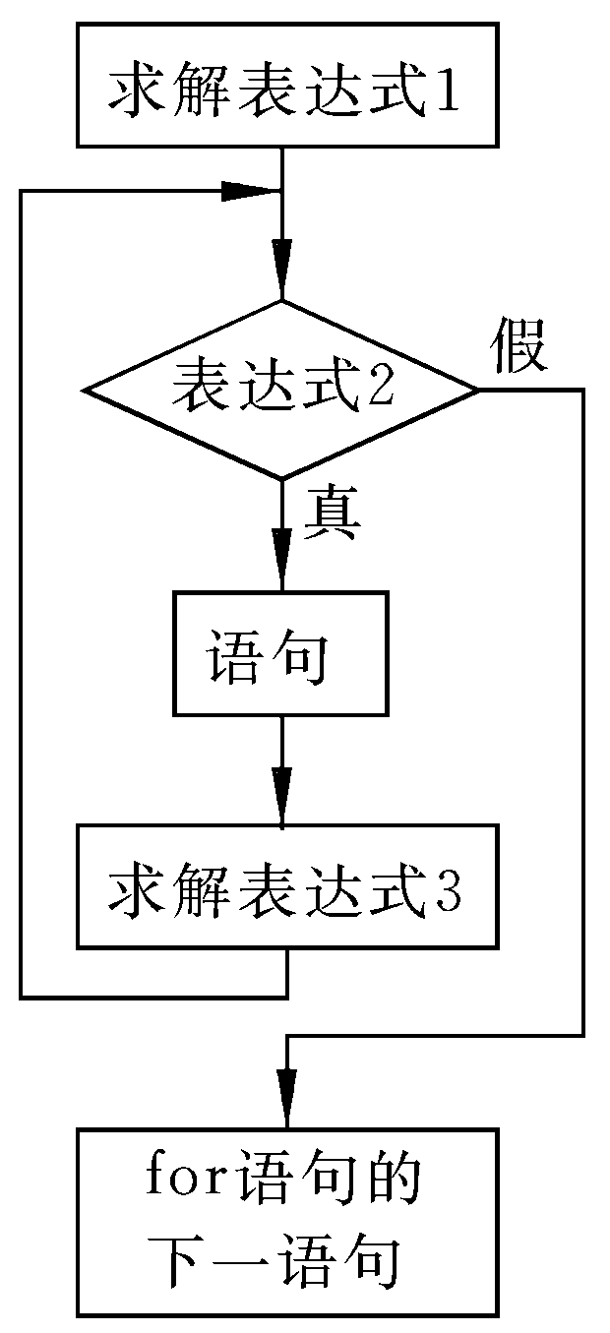
6.5 用for 语句实现循环
for语句的执行过程：
(1) 先求解表达式1。
(2) 求解表达式2，若其值为真(值为非0)，则执
行for语句中指定的内嵌语句，然后执行下
面第(3)步。若为假(值为0)，则结束循环，
转到第(5)步。
(3) 求解表达式3。
(4) 转回上面第(2)步骤继续执行。
(5) 循环结束，执行for语句下面的一个语句

Slide 17
6.5 用for 语句实现循环
执行表达式1
循环初始条件
表达式2?
不成立
循环控制条件
成立
执行语句
循环体
执行表达式3
for语句等价于下列语句：
  表达式1；
  while （表达式2）
  { 语句；
  表达式3；
  }
执行for循环之后的语句

Slide 18
6.5 用for 语句实现循环
for语句最简单的形式：
for(循环变量赋初值；循环条件；循环变量增值)
例如: for(i=1;i<=100;i++)
sum=sum+i;
相当于：
i=1;
while(i<=100)
{sum=sum+i;i++;}
用for语句
简单、方便。

Slide 19
#include <cstdio>
#include <iostream>
using namespace std;
int main()
{ int i,sum=0;
for (i=1; i<=100; i++)
{
sum=sum+i;
}
//printf("%d\n",sum);
cout << sum << endl;
return 0;
}

Slide 20
例小猴吃桃问题
有一天，小猴子摘下了若干个桃子，吃了一半，还觉得不过瘾，又多吃了一个。第二天吃了剩下的桃子的一半，又多吃了一个。以后每天都是吃了剩下桃子的一半又多一个。到第10天时，小猴子再去吃桃子时，看到只剩下一个桃子了。问小猴子第一天共摘下了多少个桃子？

Slide 21
#include<iostream>
using namespace std;
int main()
{
int p = 1, d;
for (d=1; d<=9; d++)
p =(p+1) * 2;
cout << p << endl;
return 0;
}

Slide 22
把100～200之间的不能被3整除的数输出
#include <iostream>
#include <cstdio>
using namespace std;
int i;
int main()
{
for (i=100; i<=200; i++)
if (i % 3 != 0) cout << i << endl;
return 0;
}

Slide 23
水仙花数
对于一个三位数ABC，若满足A^3 + B^3 +C^3 = ABC，则其为水仙花数。请编程求出所有的水仙花数。 {153=1^3+5^3+3^3}

Slide 24
#include <iostream>
#include <cstdio>
#include <cmath>
using namespace std;
int main()
{
int i, bai, shi, ge;
for (i=100; i<=999; i++)
{
bai = i / 100;
shi =(i % 100) / 10;
ge = i % 10;
if (i==pow(bai,3)+pow(shi,3)+pow(ge,3) )
cout << i << endl;
}
return 0;
}

Slide 25
例：给定整数N(N>3)，判断它是否为素数(即质数)。

Slide 26
#include <iostream>
#include <cstdio>
#include <cmath>
using namespace std;
int main()
{
int n, f=0, i;
cin >> n; //37
for(i=2; i<=int(sqrt(n));i++)
if (n % i==0)
{
f=1;
break;
}
if (f==1)
cout << “NO” << endl;
else
cout << “YES” << endl;
return 0;
}

Slide 27
6.5 用for 语句实现循环
说明：
(1) for语句的一般形式中的“表达式1”可以省略，此时应在for语句之前给循环变量赋初值。注意省略表达式1时，其后的分号不能省略。如
for(；i<=100;i++) sum=sum+i;
执行时，跳过“求解表达式1”这一步，其他不变。

Slide 28
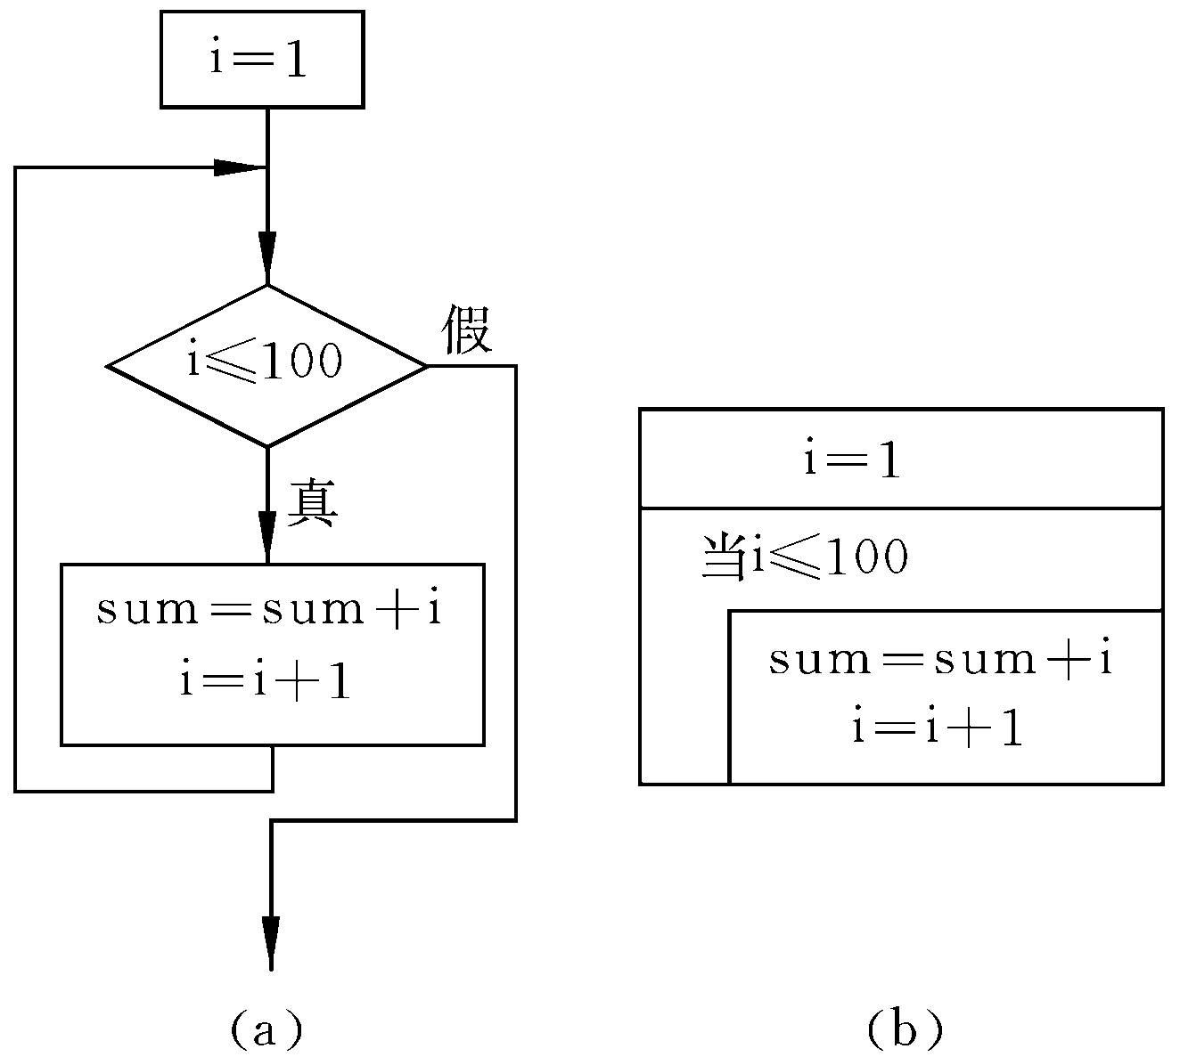
6.5 用for 语句实现循环
说明：
(2) 如果表达式2省略，即不判断循环条件，循环无终
止地进行下去。也就是认为表达式2始终为真。
例如：for(i=1; ;i++) sum=sum+i;
表达式1是一个赋值表达式，表达式2空缺。它相当于：
i=1;
while(1)
{sum=sum+1;i++;}

Slide 29
6.5 用for 语句实现循环
说明：
(3) 表达式3也可以省略，但此时程序设计者应另外设法保证循环能正常结束。如：
for(i=1;i<=100;)
{sum=sum+i;i++;}
在上面的for语句中只有表达式1和表达式2，而没有表达式3。i++的操作不放在for语句的表达式3的位置处，而作为循环体的一部分，效果是一样的，都能使循环正常结束。

Slide 30
6.5 用for 语句实现循环
说明：
(4) 可以省略表达式1和表达式3，只有表达式2，即只
给循环条件。如：
for(;i<=100;) while(i<=100) {sum=sum+i; 相当于 {sum=sum+i;
i++;} i++;}
在这种情况下，完全等同于while语句。可见for语句
比while语句功能强，除了可以给出循环条件外，还可
以赋初值，使循环变量自动增值等。

Slide 31
6.5 用for 语句实现循环
说明：
(5) 3个表达式都可省略，如：
for(; ;) 语句
相当于
while(1) 语句
即不设初值，不判断条件(认为表达式2为真值)，
循环变量不增值。无终止地执行循环体。

Slide 32
6.5 用for 语句实现循环
说明：
(6) 表达式1可以是设置循环变量初值的赋值表达式，也可以是与循环变量无关的其他表达式。如:
for (sum=0;i<=100;i++)
sum=sum+i;
表达式3也可以是与循环控制无关的任意表达式。

Slide 33
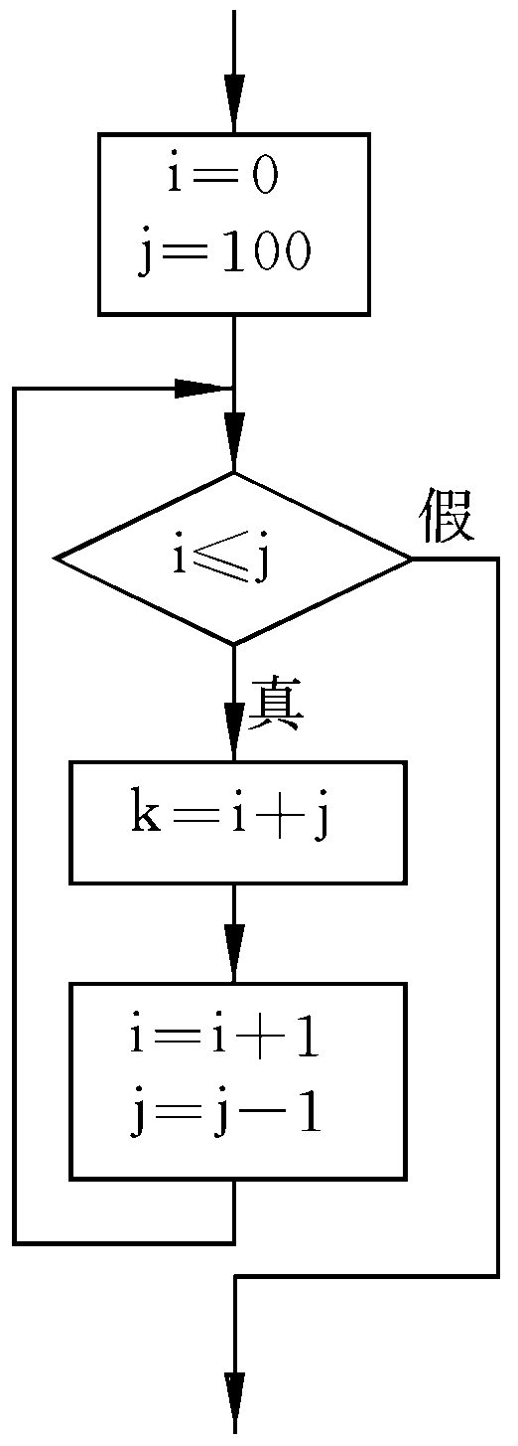
6.5 用for 语句实现循环
说明：
表达式1和表达式3可以是一个简单的表达式，也可以
是逗号表达式，即包含一个以上的简单表达式，中间用
逗号间隔。如：
for(sum=0，i=1;i<=100;i++) sum=sum+i;
或
for(i=0，j=100;i<=j;i++，j--) k=i+j；
表达式1和表达式3都是逗号表达式，各包含两个赋值
表达式，即同时设两个初值，使两个变量增值.

Slide 34
6.5 用for 语句实现循环
说明：
在逗号表达式内按自左至右顺序求解，整个逗号表达
式的值为其中最右边的表达式的值。如:
for(i=1;i<=100;i++，i++) sum=sum+i;
相当于
for(i=1;i<=100;i=i+2) sum=sum+i;

Slide 35
6.5 用for 语句实现循环
说明：
(7) 表达式一般是关系表达式(如i<=100)或逻辑表达式
(如a<b && x<y)，但也可以是数值表达式或字符表达
式，只要其值为非零，就执行循环体。

Slide 36
6.5 用for 语句实现循环
说明：
① for(i=0;(c=getchar( ))!=′＼n′;i+=c) ;
在表达式2中先从终端接收一个字符赋给c，然后判断
此赋值表达式的值是否不等于′＼n′(换行符)，如果
不等于′＼n′，就执行循环体。
注意：此for语句的循环体为空语句，把本来要在循环
体内处理的内容放在表达式3中，作用是一样的。可见
for语句功能强，可以在表达式中完成本来应在循环体
内完成的操作。

Slide 37
6.5 用for 语句实现循环
运行情况：
Computer↙ (输入)
Computer (输出)
而不是
Ccoommppuutteerr
说明：
② for( ;(c=getchar())!=′＼n′;)
printf(″%c″，c);
for语句中只有表达式2，而无表达式1和表达式3。
其作用是每读入一个字符后立即输出该字符，直到输入
一个“换行”为止。请注意，从终端键盘向计算机输入
时，是在按Enter键以后才将一批数据一起送到内存缓
冲区中去的。

Slide 38
6.5 用for 语句实现循环
注意: C语言中的for语句比其他语言(如BASIC，
PASCAL)中的FOR语句功能强得多。可以把循环体
和一些与循环控制无关的操作也作为表达式1或
表达式3出现，这样程序可以短小简洁。但过分
地利用这一特点会使for语句显得杂乱，可读性
降低，最好不要把与循环控制无关的内容放到
for语句中。

Slide 39
6.6 循环的嵌套
一个循环体内又包含另一个完整的循环结构
称为循环的嵌套。内嵌的循环中还可以嵌套
循环，这就是多层循环。
三种循环(while循环、do-while循环和for循
环)可以互相嵌套。

Slide 40
6.6 循环的嵌套
下面几种都是合法的形式：
(1) while( ) (2) do (3) for(;;)
{… {… {
while( ) do for(;;)
{…} {… } {… }
} while( ); }
} while( );

Slide 41
6.6 循环的嵌套
(4) while( ) (5) for(;;) (6) do
{… {… {…
do{…} while( ) for(;;){ }
while( ) { } …
{…} … }
} } while( )

Slide 42
6.7 几种循环的比较
(1)四种循环都可以用来处理同一问题，一般情况下它们可以互相代替。但一般不提倡用goto型循环。
(2)在while循环和do-while循环中，只在while后面的括号内指定循环条件，因此为了使循环能正常结束，应在循环体中包含使循环趋于结束的语句(如i++，或i=i+1等)。

Slide 43
6.7 几种循环的比较
for循环可以在表达式3中包含使循环趋于结束的操作，甚至可以将循环体中的操作全部放到表达式3中。因此for语句的功能更强，凡用while循环能完成的，用for循环都能实现。
(3)用while和do-while循环时，循环变量初始化的操作应在while和do-while语句之前完成。而for语句可以在表达式1中实现循环变量的初始化。

Slide 44
6.7 几种循环的比较
(4)while循环、do-while循环和for循环，可以
用break语句跳出循环，用continue语句结束本
次循环(break语句和continue语句见下节)。而
对用goto语句和if语句构成的循环，不能用
break语句和continue语句进行控制。

Slide 45
6.8 break语句和continue语句
6.8.1 break语句
break语句可以用来从循环体内跳出循环体，即提前结束循环，接着执行循环下面的语句
一般形式：
break;
注意:break语句不能用于循环语句和switch语句之外的任何其他语句中。

Slide 46
6.8 break语句和continue语句
例:
float pi=3.14159, area=0;
for(r=1;r<=10;r++)
{
area=pi*r*r;
if (area>100) break;
printf(″r=%f,area=%f\n″，r,area); // cout << area<<endl;
}
程序的作用是计算r=1到r=10时的圆面积，直到面积area大于100为止。从上面的for循环可以看到：当area>100时，执行break语句，提前结束循环，即不再继续执行其余的几次循环。

Slide 47
6.8 break语句和continue语句
6.8.2 continue语句
作用为结束本次循环，即跳过循环体中下面尚未执行的语句，接着进行下一次是否执行循环的判定.
一般形式：
continue;

Slide 48
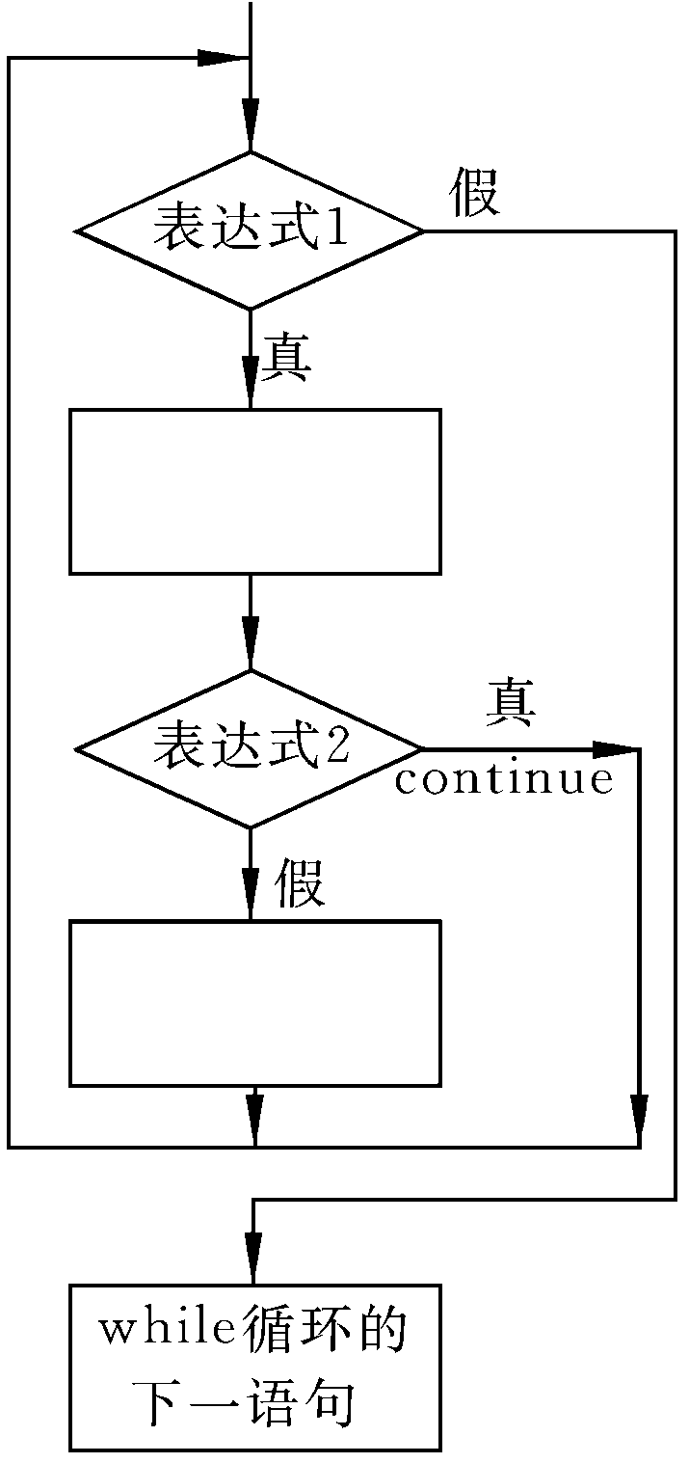
6.8 break语句和continue语句
continue语句和break语句的区别
continue语句只结束本次循环，而不是终止整个循环的执行。
while(表达式1)
{ …
if(表达式2) continue;
…
}

Slide 49
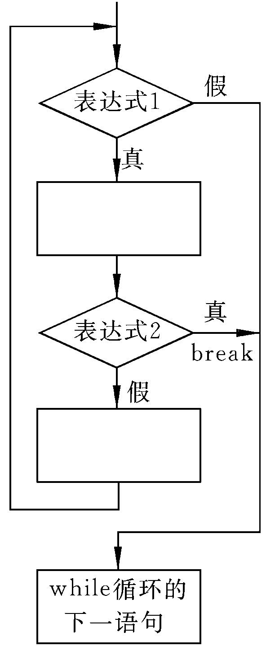
6.8 break语句和continue语句
continue和break的区别
break语句则是结束整个循环过程，不再判断执行循环的条件是否成立。
while(表达式1) for
{ …
if(表达式2) break;
…
}

Slide 50
例6.5 把100～200之间的不能被3整除的数输出。
#include <cstdio> int main()
{ int n; for (n=100;n<=200;n++)
{ if (n%3==0) continue; printf("%d ″，n);
…
} return 0;
}
说明：当n能被3整除时，执行continue语句，结束本次循环(即跳过printf函数语句)，只有n不能被3整除时才执行printf函数。

Slide 51
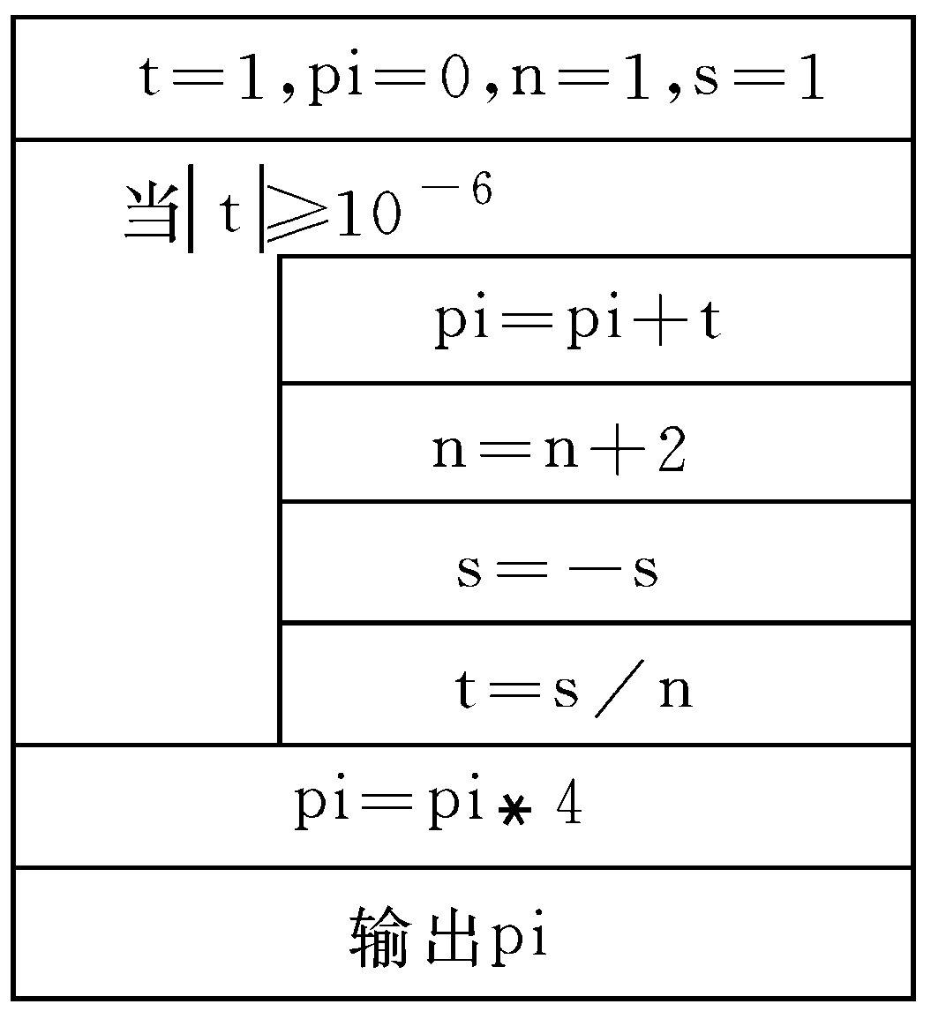
6.9 程序举例
例6.6用π/4≈1-1/3+1/5-1/7+…公式求π的近似值，直到某一项的绝对值小于为止。
N-S图表示算法

Slide 52
例6.6 求pi的近似值
#include <cstdio>
#include<cmath>
#include <iostream> using namespace std; int main( )
{ int s; float n，t，pi=0.0; t=1；pi=0; n=1.0; s=1; while (fabs(t)>1e-6)
{ pi=pi+t; n=n+2; s=-s; t=s/n;
} pi = pi * 4; printf(“pi=%10.6f＼n″, pi); return 0;
}
运行结果：
pi= 3.141594

Slide 53

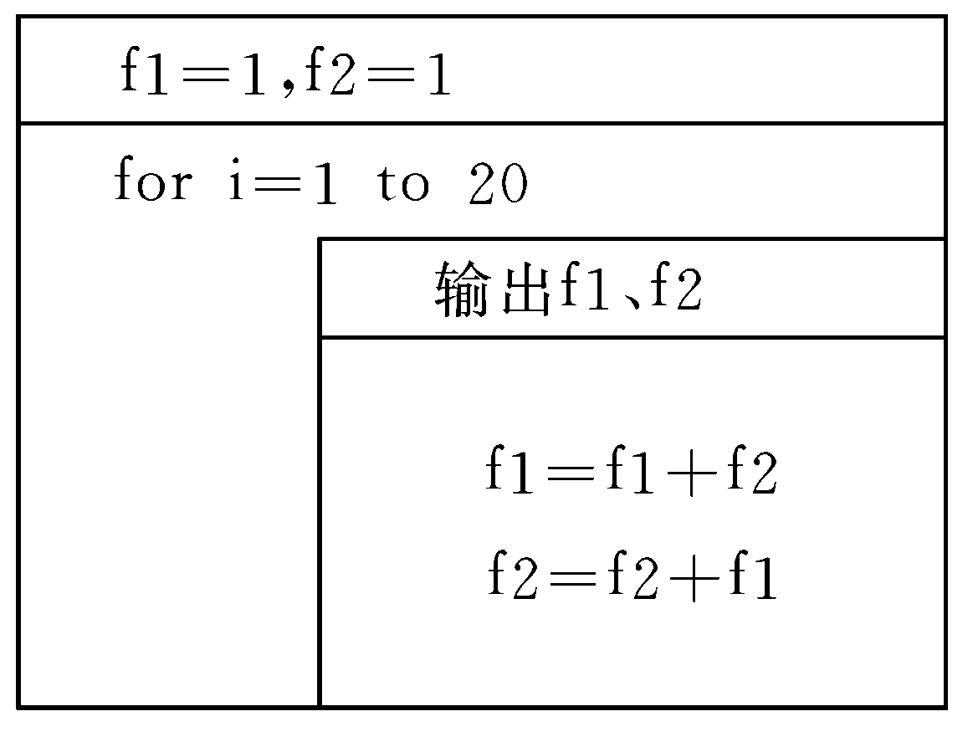
6.9 程序举例
例6.7 求Fibonacci数列前40个数。这个数列有如下特点：第1，2两个数为1，1。从第3个数开始，该数是其前面两个数之和。即:
F(1)=1 (n=1)
F(2)=1 (n=2)
F(n)=F(n-1)+F(n-2) (n≥3)
算法如图所示:

Slide 54
例6.7求Fibonacci数列前40个数。
#include <cstdio> using namespace std; int main()
{ long int f1，f2; int i; f1=1;f2=1; for(i=1; i<=20; i++) { printf(″%12ld %12ld ″，f1，f2); if(i%2==0) printf(″＼n″); f1=f1+f2; f2=f2+f1;
} return 0;
}
运行结果：
1 1 2 3
5 8 13 21
34 55 89 144
233 377 610 987
1597 2584 4181 6765
10946 17711 28657 46368
75025 121393 196418 317811
514229 832040 1346269 2178309
3524578 57022887 9227465 14930352
24157817 39088169 63245986 102334155

Slide 55
6.9 程序举例
例6.8 判断m是否素数。
算法思想:让m被2到除，如果m能被2～之中任何一个整数整除，则提前结束循环，此时i必然小于或等于k(即)；如果m不能被2～k(即)之间的任一整数整除，则在完成最后一次循环后，i还要加1，因此i=k+1，然后才终止循环。在循环之后判别i的值是否大于或等于k+1，若是，则表明未曾被2～k之间任一整数整除过，因此输出“是素数”。

Slide 56
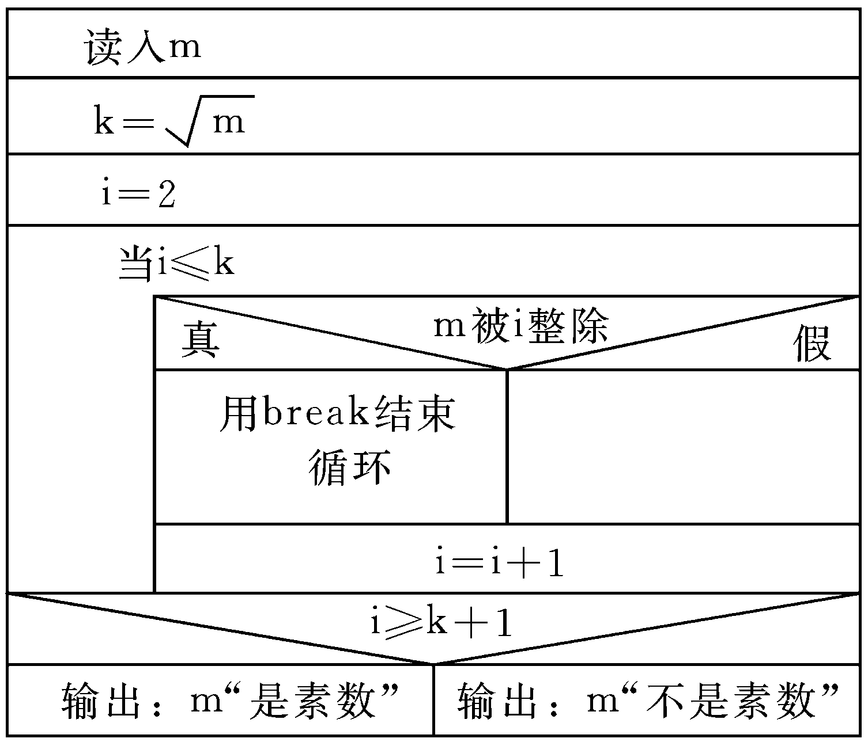

Slide 57
例6.8 判断m是否素数。
#include <cstdio>
#include <cmath> using namespace std; int main( )
{ int m，i，k; scanf(“%d″，&m); // cin >> m; k= int(sqrt(m)); for (i=2;i<=k;i++) if ( m % i == 0 ) break; if (i>k) printf("%d is a prime number＼n″，m); else printf("%d is not a prime number＼n″，m); return 0;
}
运行结果：
17↙
17 is a prime number

Slide 58
#include <iostream>
#include <cstdio>
using namespace std;
int main()
{
for (int i=0; i<=9; i++)
{
for (int j=0; j<=9; j++)
cout << i << " " << j << endl;
getchar();
}
return 0;
}

Slide 59
例6.9 求100～200间的全部素数。
#include <cstdio>
# include <cmath> using namespace std; int main()
{ int m，k，i，n=0; for(m=101;m<=200;m=m+2)
{ k=int(sqrt(m)); for (i=2;i<=k;i++) if (m%i==0) break; if (i==k+1){printf("%d ″，m); n++;} if(n%10==0) printf(″＼n″);
} printf ("＼n"); return 0;
}
运行结果： 101 103 107 109 113 127 131 137 139 149 151 157 163 167 173 179 181 191 193 197 199

Slide 60
#include <cstdio>
# include <cmath>
using namespace std;
int main()
{
int m,k,i;
for(m=101;m<=200;m=m+2)
{
k=int(sqrt(m));
for (i=2;i<=k;i++)
if (m%i==0) break;
if (i==k+1)
cout << m<<endl;
}
return 0;
}

Slide 61
6.9 程序举例
例6.10 译密码。为使电文保密，往往按一定规律将其转换成密码，收报人再按约定的规律将其译回原文。
思路：可以按以下规律将电文变成密码：
将字母A变成字母E，a变成e，即变成其后的第4个字母，W变成A，X变成B，Y变成C，Z变成D。

Slide 62
例6.10输入一行字符，要求输出其相应的密码
#include <cstdio>
#include <iostream> using namespace std; int main()
{ char c; while( (c=getchar())!=′＼n′ )
{ if((c>=‘a’&&c<=‘z’)||(c>=‘A’&& c<=‘Z’))
{ c=c+4; if(c>’Z’ && c<=‘Z’+4 || c>’z’) c=c-26;
} printf(″%c\n″，c);
} return 0;
}
运行结果：
China!↙ 
Glmre!

Slide 63
例： 有两根木棒，分别长M(18cm)、N(12cm)厘米(M、N为正整数)。要把它们截成同样长的小棒，不许剩余，每根小棒最长能有多少厘米？

Slide 64
问题分析
这个问题实际上是求两个数的最大公约数
有两种求两个数的最大公约数的方法

Slide 65
方法一：辗转相除
#include <cstdio>
#include <iostream>
using namespace std;
int m, n, r;
int main()
{ cin >> m >> n; //m=18, n=12
do {
r = m % n; // 6, 0 r= 12
m = n; // 12, 6 m=18
n = r; // 6, 0 n=12
} while (r !=0);
cout << m << endl;
return 0;
}

Slide 66
方法二：辗转相减
#include <cstdio>
#include <iostream>
using namespace std;
int m, n;
int main()
{ cin >> m >> n; //m=18, n=12
while ( m!=n)
if (m>n)
m = m – n; //6
else
n = n – m; // 6
cout << m << endl;
return 0;
}

Slide 67
方法三：穷举法
#include <cstdio>
#include <iostream>
using namespace std;
int m, n, gcd;
int main()
{ cin >> m >> n; // m=18, n=12
if (m >= n)
gcd = n; // 12
else
gcd = m;

Slide 68
while (m % gcd!=0 || n % gcd!=0)
gcd --;
cout << gcd << endl;
return 0;
}

Slide 69
练一练：
求两个正整数m、n的最小公倍数。
提示：两个数的最小公倍数(LCM)=m*n/两个数的最大公约数
M=9, N=3:
(9*3)/GCD(9,3)

Slide 70
数位分离
例：给出一个正整数 N ( N ≤ 9999999 )，求1、2、3、……、N这一数列各个数位上的数字之和。
例如：当N=12时，这12个数就是：1、2、3、4、5、6、7、8、9、10、11、12
这12个数字所有数位之和为：
s=1+2+3+4+5+6+7+8+9+1+0+1+1+1+2=51

Slide 71
#include <cstdio>
#include <iostream>
using namespace std;
int s, n, i, p;
int main()
{ s = 0;
cin >> n;
for (i=1; i<=n; i++)
{
p = i; // p=123
do {
s = s + p % 10; // 3, 2, 1
p = p / 10; //12, 1, 0
} while (p! = 0);
}
cout << s << endl;
return 0;
}

Slide 72
例5-16 编一个程序，计算N个自然数的最大公约数。

Slide 73
DIM AS INTEGER N1, N2, R
READ N1, N2
DO WHILE N2 <> -1
DO
R = N1 MOD N2
N1 = N2
N2 = R
LOOP UNTIL R = 0
READ N2
LOOP
PRINT “最大公约数为：”；N1
DATA 54, 30, 8, 18, 24, 42, -1
SLEEP : END

Slide 74
